Slide 1

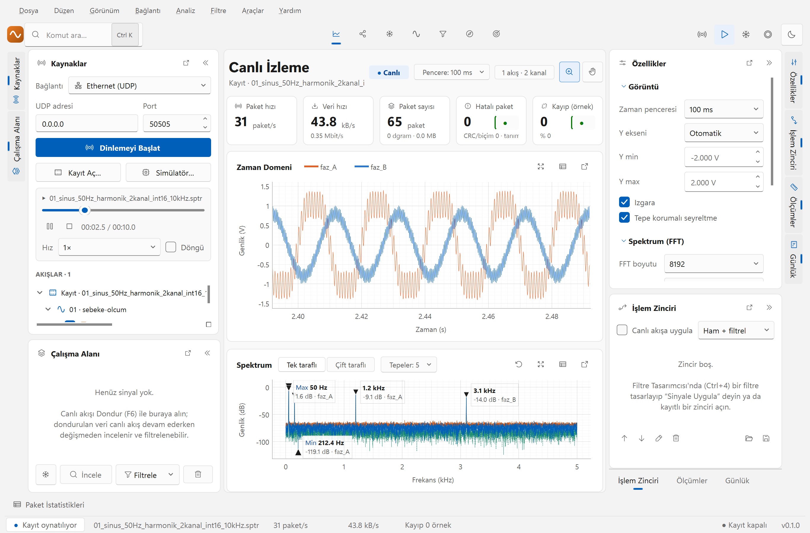
Signal Processing Toolbox
Sinyal İşleme Stüdyosu
Gömülü sistemler için gerçek zamanlı sinyal analizi ve kontrol tasarımı
STM32 · Ethernet · USB · CAN
Notes:
Signal Processing Toolbox: karttan gelen veriyi izleyen, üzerinde tasarım yapan ve sonucu STM32 C koduna çeviren masaüstü uygulaması.

Slide 2
Tek pencerede üç adım
Algoritma bir araçta tasarlanır, veri başka araçla izlenir, C kodu elle yazılır. Bu uygulama üçünü birleştirir.
1
2
3
İzle
Tasarla
Aktar
Karttan gelen ham veriyi kayıpsız al, kaydet, yeniden oynat.
Filtreyi, füzyon algoritmasını ya da kontrolcüyü gerçek veri üzerinde dene.
Tasarımı STM32 için C kodu olarak al ve karta göm.
Notes:
Uygulamanın fikri: izleme, tasarım ve kod üretimi aynı pencerede. Sonraki slaytlarda her ekran hangi adıma aitse sol üstteki etiket onu gösterir.

Slide 3
Canlı İzleme
İZLE
Ethernet, USB ve CAN'den çok akışlı alım
Zaman ve frekans grafikleri, tepe işaretleri
Kayıpsız kayıt ve yeniden oynatma
Notes:
Karttan gelen akış anında çizilir; paket hızı, kayıp ve hatalı paket üstteki kutularda görünür.

Slide 4
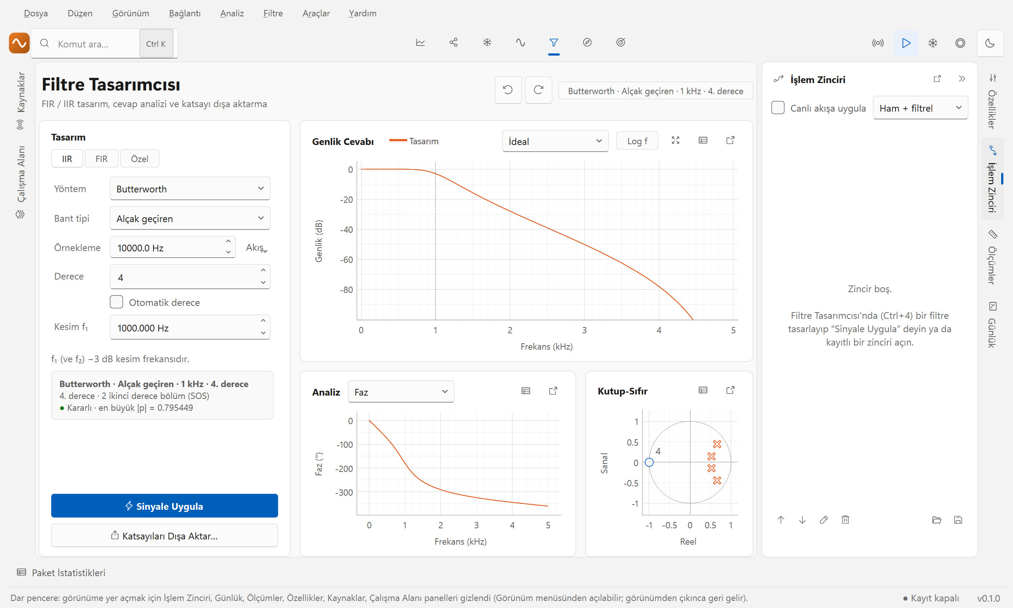
Filtre Tasarımcısı
TASARLA
IIR, FIR ve özel filtreler
Genlik, faz ve kutup-sıfır anında güncellenir
Tek tıkla canlı akışa uygula
Notes:
Yöntem, bant tipi ve derece seçilir; tasarım canlı akışa uygulanır ya da katsayıları dışa aktarılır.

Slide 5
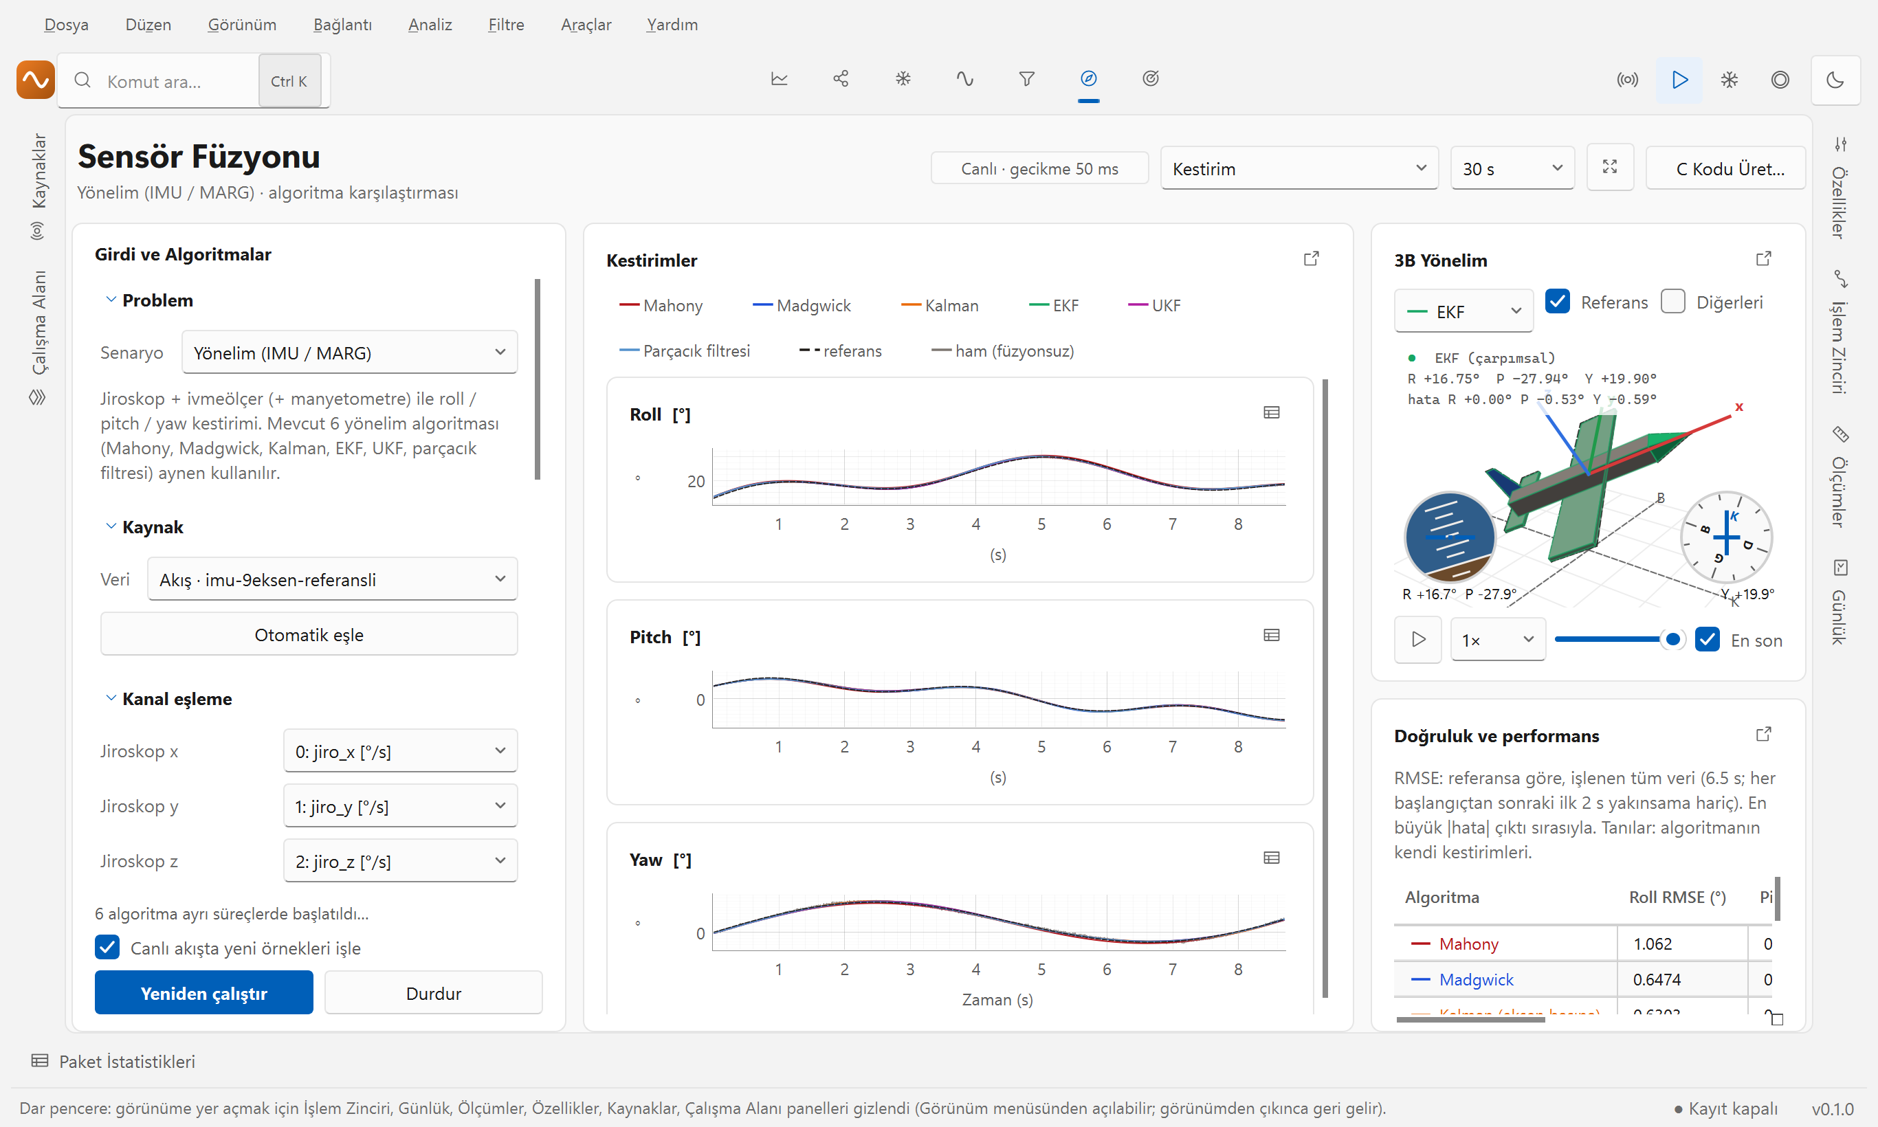
Sensör Füzyonu
TASARLA
Altı algoritma aynı veri üzerinde yan yana
Referansa göre hata (RMSE) karşılaştırması
Seçilen algoritma C koduna dönüşür
Notes:
Mahony, Madgwick, Kalman, EKF, UKF ve parçacık filtresi aynı kayıt üzerinde karşılaştırılır.

Slide 6
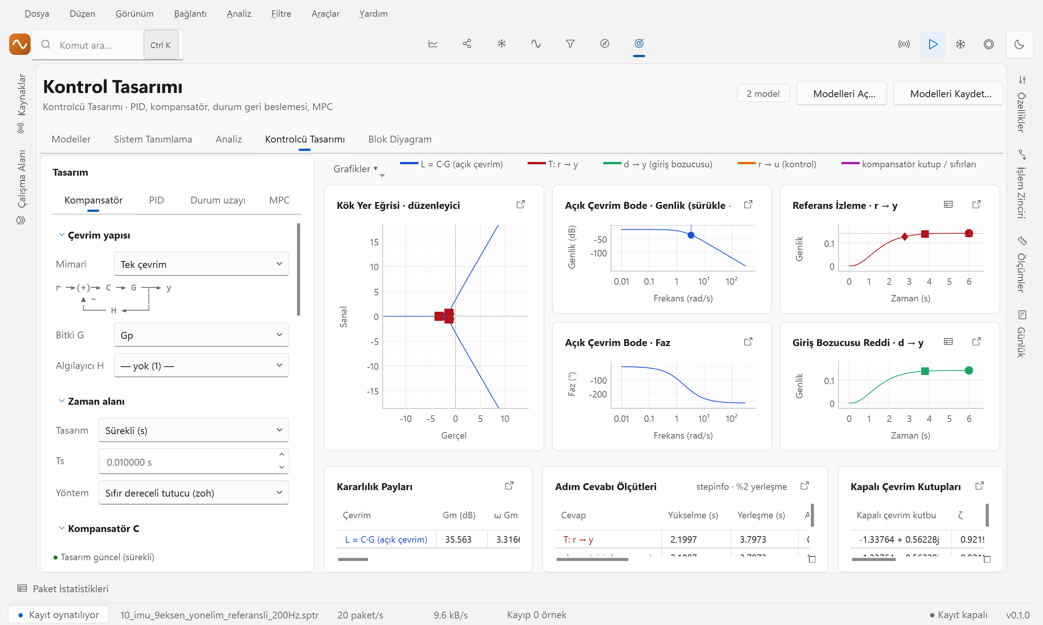
Kontrol Tasarımı
TASARLA
PID, kompansatör, durum uzayı ve MPC
Kök yer eğrisi, Bode ve adım cevabı birlikte
Blok diyagram ile benzetim
Notes:
Tasarım değiştikçe kök yer eğrisi, açık çevrim Bode ve kapalı çevrim cevapları güncellenir.

Slide 7
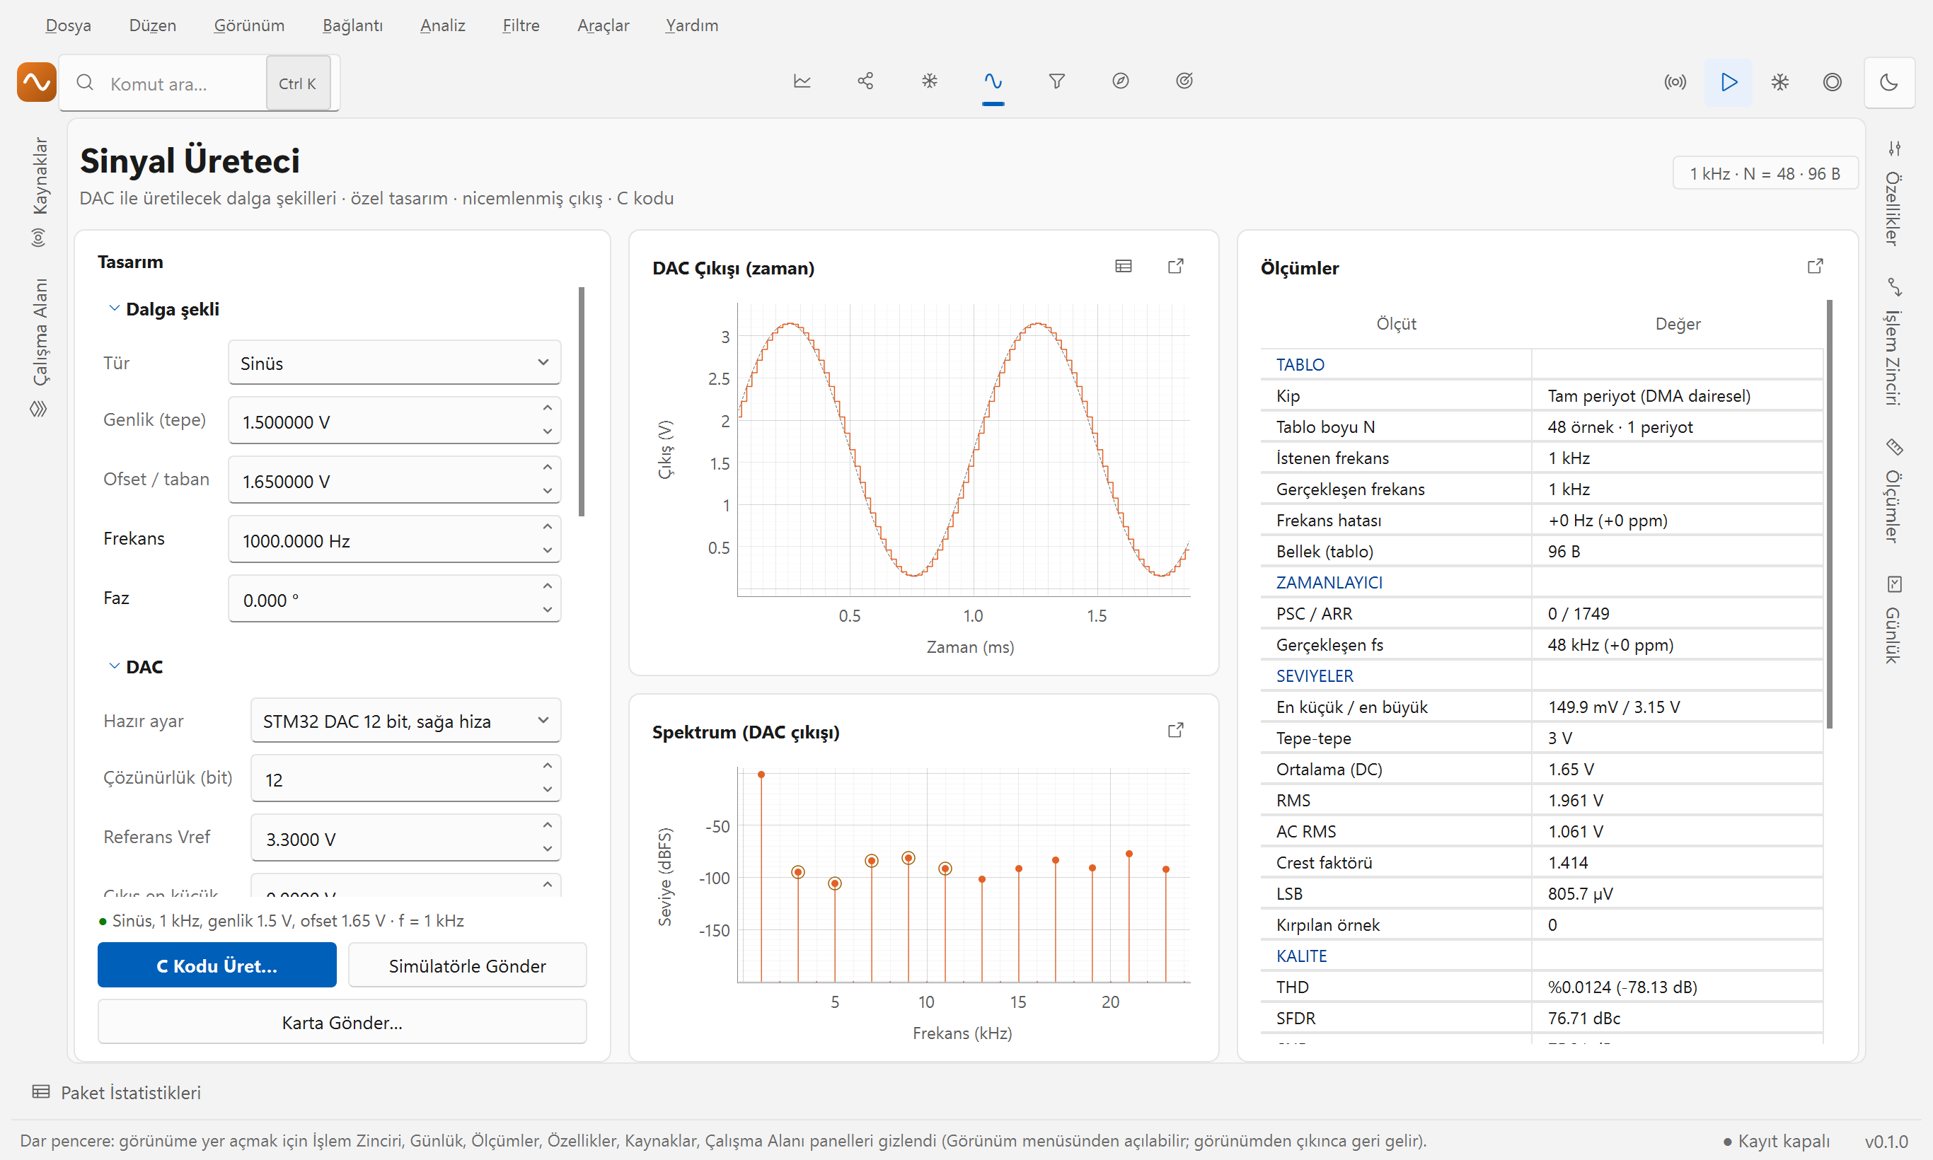
Sinyal Üreteci
TASARLA
Standart ve özel dalga şekilleri
DAC nicemleme analizi: THD, SNR, ENOB
Tablo ve zamanlayıcı ayarları C kodu olarak
Notes:
DAC ile üretilecek dalga tasarlanır; nicemlenmiş çıkış ve spektrumu gösterilir.

Slide 8
Tasarımdan karta
AKTAR
Filtre, füzyon, kontrolcü ve MPC için STM32 C kodu üretilir. Kartın veri göndermesi için hazır C kütüphanesi gelir.
3
4,4 KB
1,6 KB
MISRA
bağlantı türü
flash
RAM
C:2012
Ethernet (UDP), USB, CAN
Cortex-M4'te kütüphane boyutu
akış başına, dinamik bellek yok
C99, lwIP raw API
Desteklenen çekirdekler: Cortex-M0+ · M3 · M4F · M7 · M33F
Notes:
Gönderici kütüphanesi STM32 için C99 ve MISRA C:2012'ye göre yazılmıştır; DESCRIPTOR tekrarı, bölme ve kayıp sayımı otomatiktir.

Slide 9
İzle. Tasarla. Aktar.
Signal Processing Toolbox · Sinyal İşleme Stüdyosu
github.com/LoopOverlord1453/signal-processing-studio
Notes:
Kurulum ve kullanım için SPT-GEN-001 Sinyal İşleme Stüdyosu Kılavuzu'na bakılabilir.

